Slide 1

RAG
Retrieval-Augmented Generation 검색 증강 생성
2026

Slide 2
RAG
Retrieval-Augmented Generation, 검색 증강 생성
2026

Slide 3
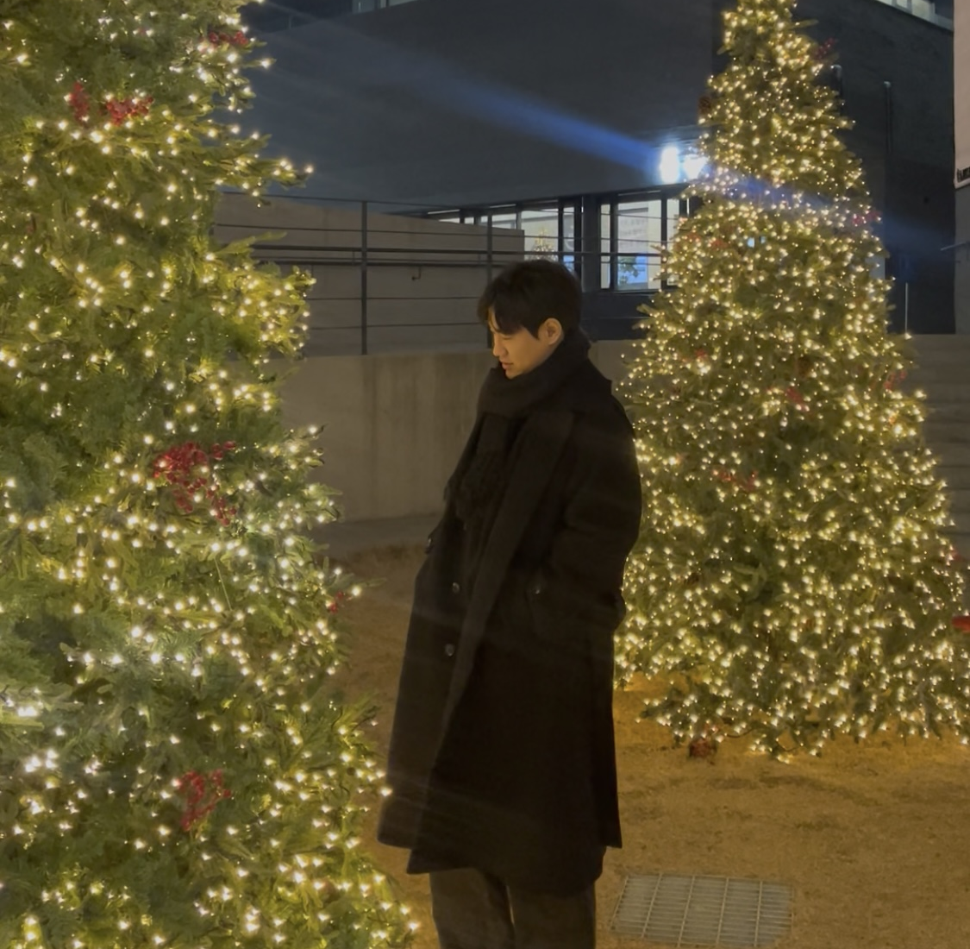

PROFILE
02
About me
01
Birth — 2005.12.05
02
University — 중부대학교 정보보호학전공
PHOTO
03
Role — 멋쟁이사자처럼 14기 총무
04
Interest — 백엔드 · 클라우드 보안 · 침해사고대응
윤주혁
총무

Slide 4
03
PROFILE
&
EXPERIENCE
대강 해온 걸 살펴보자면…
EDUCATION & ACTIVITIES
Project
2024
멋쟁이사자처럼 12기 아기사자
가상면접 플랫폼
YOON JU-HYEOK
2025
멋쟁이사자처럼 13기 아기사자
AI기반 인프라 및 자격증명 변경 통제
Information Security
2026
멋쟁이사자처럼 14기 총무
정보보호학전공 부학회장
확장 프로그램 공급망 보안 시스템 설계
한국융합보안학회 — 한전KPS사장상
정보보안 S/W융합전공
화이트햇 스쿨 4기
활발해지는 공급망 공격을 탐지해보자!
현재까지 크레딧 2개 획득
NOW
Multi Agent 기반 침해대응 자동화 시스템 구축
TOOLS & FOCUS
Python
FastAPI
Docker
Kubernetes
AWS
2024 — NOW

Slide 5

THANK YOU
juhyeok20603@gmail.com • 010-9950-0657
Questions?
Feel free to ask anything.

